Slide 1


Finandex
Wawasan indeks pasar keuangan global — 29 chatbot berbasis data dalam satu aplikasi web, mobile, dan desktop
Disusun oleh Dea Saka Kurnia Putra
Versi 1.0, 23 Oktober 2026
© 2026 Dea Saka Kurnia Putra. Hak cipta dilindungi undang-undang.
Notes:
Finandex: aplikasi insights indeks pasar keuangan dengan 29 chatbot (Dex). Satu codebase untuk web/PWA, iOS, Android, macOS, dan Windows. Dirancang dan dikembangkan oleh Dea Saka Kurnia Putra.

Slide 2
Satu aplikasi, 29 chatbot dengan datanya sendiri
29
8
42
161
chatbot Dex
kategori
dataset unggahan
pertanyaan evaluasi
masing-masing dengan menu, fitur, logo, dan dataset sendiri
dikelompokkan berdasarkan kemiripan fungsi chatbot
+ 4 dataset kit: anti-scam, katalog regulasi, alur konsultasi, panduan fitur
mock 100%, live ≥ 95%, item keamanan 100%
Angka hanya dari data. Setiap angka berasal dari tool deterministik dan diuji terhadap golden fixtures. Setiap jawaban menampilkan grafik, analisis, panel "Kenapa jawabannya begini?", keterbatasan, dan sumber.
Notes:
Empat angka kunci. Prinsip utama: model bahasa tidak boleh menghitung atau mengingat angka; semua angka dari tool deterministik.

Slide 3




Masalah yang diselesaikan
Data keuangan tersebar
Harga, fundamental, makro, kripto, dan data sosial ekonomi ada di format berbeda dengan kualitas tidak seragam.
Jawaban AI sulit diverifikasi
Chatbot umum menyebut angka tanpa sumber, tanggal data, atau cara menghitung.
Scam keuangan meningkat
IASC menerima 702.342 laporan sejak 22 November 2024 hingga 30 September 2026; dana diblokir Rp811,1 M.
Literasi hukum terbatas
Korban tidak tahu urutan langkah (bank, IASC, Laporan Polisi) dan dasar hukumnya setelah KUHP & KUHAP baru berlaku 2 Januari 2026.
Notes:
Sumber statistik IASC: konferensi pers OJK 5 Oktober 2026 (Kontan, Bisnis.com).

Slide 4







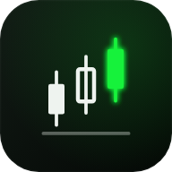

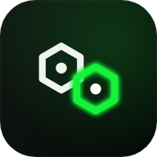
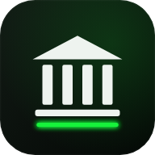



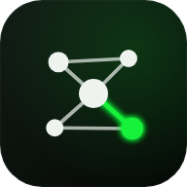
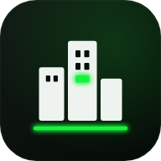





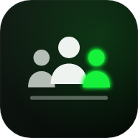




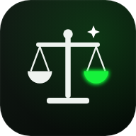
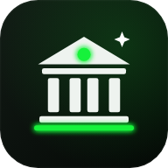

29 Dex dalam 8 kategori
Pasar Global & Saham
Pasar & Ekonomi Indonesia
Kripto & Makro Global
Startup, VC & Perusahaan
Finandex AI, NASDAQDex, SnP500Dex, CommerceDex, IPODex
IDFinanDex, RupiahDex, IDXDex, ReksaDex
CryptDex, CentralBankDex, InflationDex
StartupDex, VCDex, VCNetworkDex, OpenCompanyDex
Biaya Hidup, Kerja & Rumah Tangga
Sosial & Pembangunan
Sentimen & Keuangan Pribadi
Hukum & Pelindungan Konsumen
SalaryDex, CostLivingDex, IDHousingDex, IDFoodDeliveryDex
PovertyDex, PopulationDex, HomelessnessDex, HousingDex
FintechDex, PersonalFinanDex
My LAIwyer, FinLAIwyer, AntiScamDex
Notes:
Kategori: Pasar Global & Saham (5); Pasar & Ekonomi Indonesia (4); Kripto & Makro Global (3); Startup, VC & Perusahaan (4); Biaya Hidup, Kerja & Rumah Tangga (4); Sosial & Pembangunan (4); Sentimen & Keuangan Pribadi (2); Hukum & Pelindungan Konsumen (3).

Slide 5
Setiap jawaban bisa diperiksa
1
Jawaban inti
2
Grafik visual
3
Analisis
2–4 kalimat, angka utama + tanggal data
dipilih tool: garis, bar, heatmap, kutipan pasal
3–6 butir yang merujuk angka dari tool
4
Kenapa jawabannya begini?
5
Keterbatasan & sumber
6
Disclaimer
data, rumus, aturan pembersihan, tool dipanggil
flag kualitas, sampel, as-of, dataset
bukan nasihat investasi atau hukum
Warna = asal-usul: hijau phosphor = data, sian = narasi AI, krem = teks resmi, amber = keterbatasan.
Notes:
Panel justifikasi dibangkitkan dari event method milik tool, bukan dari proses berpikir internal model.

Slide 6
Arsitektur satu codebase
Web / PWA
Vercel + Netlify
Claude API
React · Vite · Workbox
SPA statis + CDN
/data/core · /data/heavy
/whitepaper · /downloads
claude-sonnet-5-5
claude-haiku-5-5
strict tool use · caching
iOS · Android
Capacitor
macOS · Windows
API handle(Request, env)
Build data (CI)
Tauri 2
/api/chat (SSE)
Orkestrator + tool deterministik
zod · CORS · rate limit
ETL TypeScript streaming
Golden + paritas Python
Regulasi resmi + SHA-256
Lovable
preview & editor
Notes:
Server runtime-agnostik (Web Fetch API) dengan adapter Vercel & Netlify. Data dibangun di CI lalu dilayani sebagai file statis. Klien mobile & desktop memakai build web yang sama.

Slide 7
Tech stack: frontend
Lapisan | Teknologi | Peran
UI & bahasa | React 18+, TypeScript strict | Komponen & tipe ketat di seluruh kode
Build | Vite | Code splitting, lazy load halaman Dex
Styling | Tailwind CSS + shadcn/ui (Radix) | Token desain Index Constellation, primitif aksesibel
Routing & data | React Router, TanStack Query, Zustand, zod | Deep link, cache, state UI, validasi
Grafik & tabel | Apache ECharts + LTTB, TanStack Table/Virtual | Grafik interaktif, tabel besar tervirtualisasi
Cari & teks | MiniSearch, react-markdown + rehype-sanitize, pdfjs-dist | BM25 entitas & pasal, chat aman, pratinjau PDF
Kinerja & offline | Web Worker + Comlink, vite-plugin-pwa (Workbox), IndexedDB | UI tidak membeku, PWA offline
i18n & font | i18next; Unbounded, IBM Plex Sans/Serif (OFL) | Bahasa Indonesia & English, tipografi khas
Notes:
Satu paket npm di root repo agar kompatibel dengan Lovable.

Slide 8
Tech stack: backend, API & AI
Lapisan | Teknologi | Peran
Handler | handle(Request, env) di Web Fetch API | Runtime-agnostik
Adapter | Vercel Functions, Netlify Functions (/api/*) | Satu kode server untuk dua platform
Streaming | Server-Sent Events | meta, status, text, artifact, method, citation, done, error
Data | DataStore: fetch + LRU + ETag | JSON & matriks Float32 dari CDN
Keamanan | zod, CORS allowlist, CSP, HSTS, rate limit (Upstash Redis) | Validasi, pembatasan, tanpa secret di klien
SDK AI | @anthropic-ai/sdk (Claude API) | Streaming, strict tool use, prompt caching
Model | claude-sonnet-5-5 · claude-haiku-5-5 | Jawaban · judul & ringkasan riwayat
Batas | 8 giliran, 12 tool, 50 detik | Sesuai batas fungsi 60 detik
Notes:
Tidak mengirim temperature/top_p/top_k. Tool hanya baca data, tanpa URL dari pengguna.

Slide 9
Tech stack: data, ETL & verifikasi
Lapisan | Teknologi | Peran
ETL | TypeScript streaming (CSV, ZIP, Parquet JS) | public/data/core & heavy
Format | JSON kolumnar + kamus, matriks Float32 | Ringkas & cepat
Input | GitHub Release data-inputs-v1 (42 file) | Diverifikasi SHA-256
Regulasi | Katalog 41 dokumen → lock file → Release data-regulations-v1 | Hanya domain resmi; verifikasi judul & jangkar
Dataset kit | AntiScam KB, katalog regulasi, alur konsultasi, panduan fitur | Validator + golden
Referensi | Python 3.12, pandas, numpy, pyarrow, poppler | Golden fixtures
Paritas | GitHub Actions parity.yml | Python = golden = TypeScript
Evaluasi | 161 item chatbot | Mock 100%, live ≥ 95%, keamanan 100%
Notes:
Toleransi golden relatif 1e-6; tanggal, string, dan flag harus sama persis.

Slide 10
Tech stack: mobile, desktop, DevOps & mutu
Lapisan | Teknologi | Peran
Mobile | Capacitor (iOS & Android) + plugin resmi | Haptik, share, offline, in-app browser
Desktop | Tauri 2 (macOS .dmg universal, Windows .exe/.msi) | Codesign, notarisasi, updater bertanda tangan
Repo & rilis | GitHub: main → CI → release | Fast-forward otomatis saat CI hijau
Hosting | Vercel, Netlify, Lovable | Produksi, mirror, preview & editor
CI/CD | ci, parity, promote, android, ios, desktop, regulations, ui-review, eval-live | GitHub Actions
Uji | Vitest, Playwright (3 browser), axe, Lighthouse CI, size-limit | Coverage ≥ 90%, a11y, performa
UI/UX | Regresi visual, audit token, uji tugas pengguna | Desain unik & konsisten
Keamanan rantai | gitleaks, npm audit, license-checker, SBOM | Tanpa secret, tanpa GPL/AGPL/SSPL
Notes:
Semua gate dijalankan oleh npm run verify sebelum rilis.

Slide 11




Pasang di semua perangkat
iPhone & iPad
Android
macOS
Windows
Panduan "Tambahkan ke Layar Utama" di Safari; App Store/TestFlight saat tersedia
Tombol pasang PWA otomatis; Google Play saat tersedia; opsi APK bertanda tangan
Unduh .dmg universal (Apple silicon & Intel), bertanda tangan & ter-notarisasi
Unduh installer .exe/.msi (x64 & ARM64) bertanda tangan; atau PWA di Edge
Beranda dan halaman /install mengenali perangkat dan menampilkan satu tombol yang tepat, lengkap dengan versi, ukuran, dan SHA-256; desktop menampilkan kode QR untuk ponsel. My LAIwyer dan FinLAIwyer juga bisa dipasang sebagai aplikasi terpisah.
Notes:
Pusat pemasangan memakai feature detection & User-Agent Client Hints, tanpa fingerprinting.

Slide 12
Sistem desain Index Constellation
phosphor angka dari dataset
ion narasi AI
paper kutipan teks resmi
amber keterbatasan & flag
coral negatif & bahaya
Tipografi: Unbounded untuk judul, IBM Plex Sans untuk UI dan angka tabular, IBM Plex Serif untuk kutipan resmi. Interaksi: Index Search, Orbit Rail, Evidence Pane, Baki Banding, Konsultasi Terpandu.
Konstelasi Indeks di Beranda: satu inti (Finandex AI) dan 29 node Dex; terang node = kesegaran data, cincin = status.
Notes:
Desain diuji dengan prompt UIUX_TEST_PROMPT.md: audit token, regresi visual, a11y, performa gerak, dan tinjauan berskor.

Slide 13
My LAIwyer dan FinLAIwyer
My LAIwyer — hukum umum
FinLAIwyer — keuangan & perbankan
11 dokumen: UUD 1945, KUHP baru, KUHAP 1981 & 2025, UU 1/2026, KUHPerdata, bantuan hukum, gugatan sederhana
30 dokumen: UU P2SK, OJK, Perbankan, BI, Transfer Dana, TPPU, PDP, ITE, POJK 22/2023, PBI 6/2026, dan lainnya
3 alur terpandu: diperiksa polisi, gugatan ganti rugi, hierarki peraturan
7 alur terpandu: baru tertipu, uang nyasar, teror pinjol, investasi bodong, transaksi tidak sah
Kutipan hanya dari teks resmi terverifikasi. Status dokumen selalu disebut; ancaman pidana UU sektoral dibaca bersama UU 1/2026. Informasi hukum, bukan nasihat hukum.
Notes:
Keduanya Dex terpisah dengan dataset, menu, logo, dan riwayat sendiri; juga tersedia sebagai PWA terpisah.

Slide 14
AntiScamDex: data penanganan scam
Per 30 Sep 2026: 702.833 rekening diblokir (51,21% dari yang dilaporkan); dana dikembalikan 25,54% dari dana diblokir. Fitur: Baru kena scam, Siapkan Laporan (offline), Statistik, Kenali Modus, Kanal Resmi.
Sumber: siaran pers OJK/Satgas PASTI (SP 15/GKPB/OJK/I/2026, SP 16/STPASTI/VIII/2026), Kontan & Bisnis.com 6 Okt 2026. Finandex tidak berafiliasi dengan IASC/OJK.
Notes:
Grafik hanya memakai titik bertanggal pasti dari siaran pers/berita lengkap; titik yang hanya berasal dari judul berita tidak digambar di sini.

Slide 15





Keamanan dan privasi
Secret hanya di server
Bundel klien dipindai pola kunci; CSP ketat, CORS allowlist, rate limit
Data sensitif diblokir
Seed phrase, private key, kartu, NIK, OTP/PIN, dan nomor rekening dicegah sebelum terkirim
Tanpa akun & tanpa pelacakan
Riwayat chat, watchlist, dan isian Siapkan Laporan hanya di perangkat (terenkripsi)
Tidak meniru lembaga resmi
Tanpa logo OJK/BI/IASC; tidak ada formulir laporan atas nama lembaga
Isi dataset = data
Teks dataset tidak pernah menjadi instruksi; eval memuat kasus prompt injection
Notes:
Kebijakan privasi mengacu UU No. 27 Tahun 2022 tentang Pelindungan Data Pribadi.

Slide 16
Dari commit sampai aplikasi terpasang
1
2
3
4
5
GitHub main
CI: npm run verify
Preview
release
Distribusi
Claude Code & Lovable
lint · test · golden · eval · E2E · a11y
Vercel · Netlify · Lovable
fast-forward saat hijau
Web/PWA · App Store · Play · .dmg · .exe
Rollback: Vercel Instant Rollback atau publish ulang deploy Netlify sebelumnya. Data input & dokumen regulasi disimpan di GitHub Releases dengan checksum.
Notes:
Production branch Vercel & Netlify = release. Workflow desktop.yml membangun macOS & Windows; android.yml & ios.yml membangun aplikasi store.

Slide 17
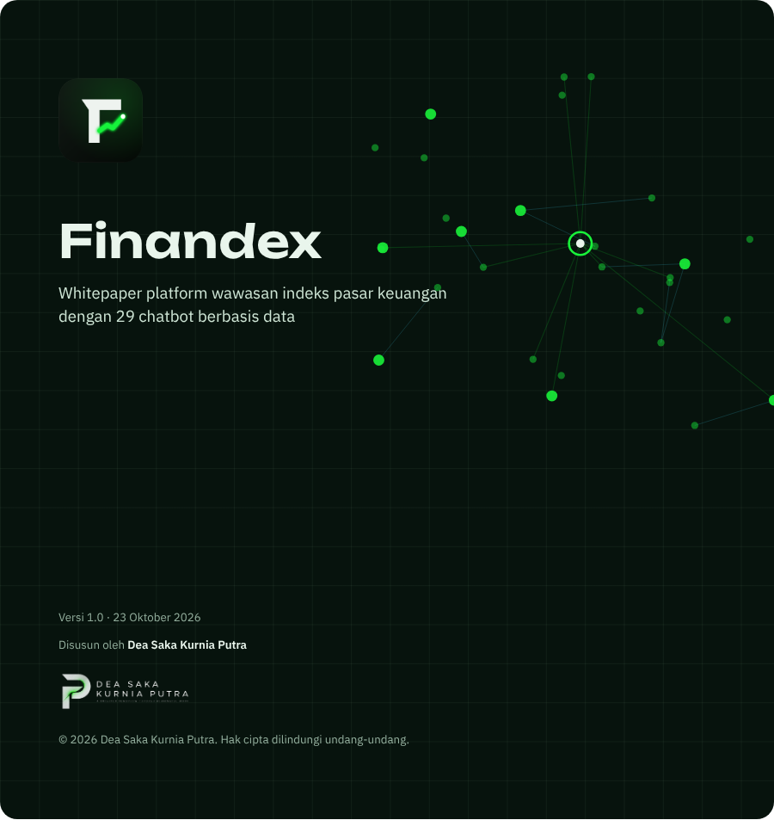
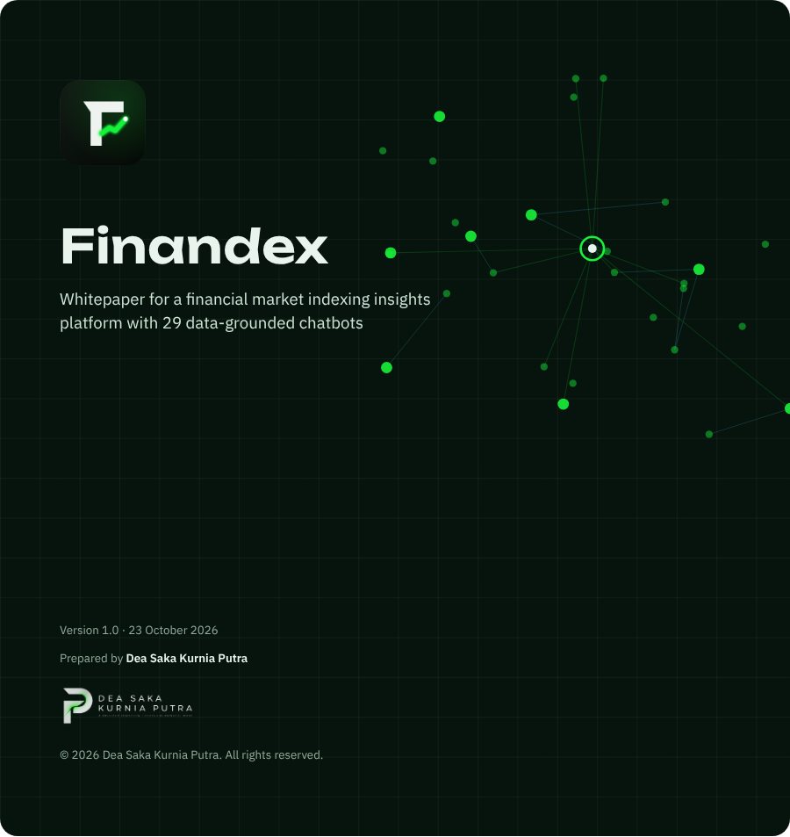

Whitepaper Finandex
Isi whitepaper
Ringkasan eksekutif, masalah, visi & prinsip
Peta 29 Dex dalam 8 kategori + katalog fungsi per Dex
Data, pembersihan, golden fixtures & paritas
Mesin chatbot & format jawaban
My LAIwyer, FinLAIwyer & AntiScamDex
Tech stack lengkap: frontend, backend, AI, data, mobile, desktop, DevOps, QA, keamanan
Sistem desain, kepatuhan, batasan, peta jalan
Bahasa Indonesia (31 halaman)
English (20 pages)
Unduh di aplikasi: halaman /whitepaper — PDF Bahasa Indonesia & English, plus presentasi ini (.pptx). Tersedia offline.
Notes:
Whitepaper dibangun ulang dengan kit/whitepaper/build_whitepaper.py; setiap file punya SHA-256 di whitepaper_manifest.json.

Slide 18

Langkah berikutnya
Bangun dengan Master Prompt v3 di Claude Code, unggah dokumen hukum yang masih menunggu, siapkan akun store & sertifikat tanda tangan, lalu rilis.
Finandex dirancang dan dikembangkan oleh Dea Saka Kurnia Putra — A BRIGHTER TOMORROW THROUGH MEANINGFUL WORK
© 2026 Dea Saka Kurnia Putra. Hak cipta dilindungi undang-undang.
Notes:
Template ADD_NEW_DEX_PROMPT.md untuk fitur baru; UPDATE_V3_PROMPT.md untuk repo yang sudah dibangun dari v2.

